Slide 1
パッケージ版「サイボウズ Office」
販売・サポート終了
およびクラウド版移行のご案内
サイボウズ株式会社
Copyright Cybozu
2026年7⽉ 現在

Slide 2

販売・サポート終了のお知らせ
1997年の販売開始より、長きにわたりご愛顧いただき、ありがとうございます。
パッケージ版「サイボウズ Office」は、2021年から2026年にかけて順次販売を終了し、
2027年にサポートを終了させていただくことになりました。
今後は、クラウド版「サイボウズ Office」の開発に注力し、
これからも皆さまにご愛顧いただけるように製品を進化させてまいります。
現在パッケージ版をご利用中のお客様は、クラウド版への移行をご検討ください。

Slide 3
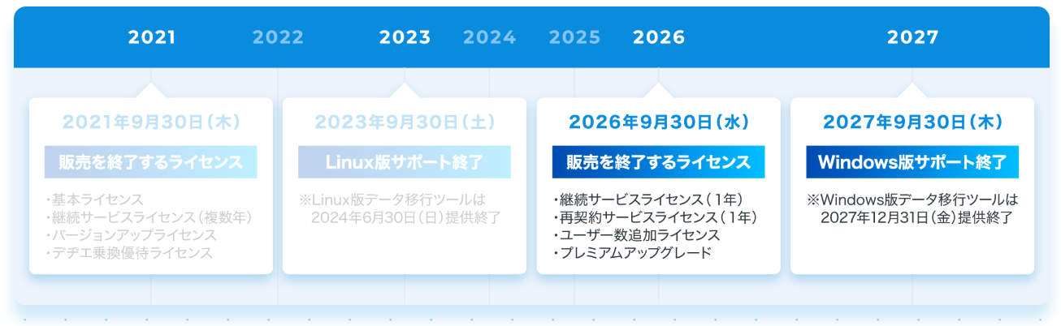
販売・サポート終了スケジュール
2026年9月30日までに、順次ライセンスの販売を終了し、
2027年9月30日にサポート・全ての開発を終了いたします。
販売終了期日までに、必要なライセンスの購入をお願いいたします。

Slide 4
有効期限別：ライセンス販売終了スケジュール表
お客様のライセンス有効期限により、サポート終了日が異なります。
すべてのお客様のサポート終了日が「2027年9月30日」ではありませんので下記の表にてご確認ください。
継続ライセンス有効期限 | 継続ライセンス購入可能期間 | 継続ライセンス購入後の ライセンス有効期限（猶予期間含む） | 継続ライセンスを買った場合の サポート終了日
2025年12月末 | 2025年10月1日〜2026年1月30日 | 2027年1月30日 | 2027年1月30日
2026年1月末 | 2025年11月1日〜2026年3月2日 | 2027年3月2日 | 2027年3月2日
2026年2月末 | 2025年12月1日〜2026年3月30日 | 2027年3月30日 | 2027年3月30日
2026年3月末 | 2026年1月1日〜2026年4月30日 | 2027年4月30日 | 2027年4月30日
2026年4月末 | 2026年2月1日〜2026年5月30日 | 2027年5月30日 | 2027年5月30日
2026年5月末 | 2026年3月1日〜2026年6月30日 | 2027年6月30日 | 2027年6月30日
2026年6月末 | 2026年4月1日〜2026年7月30日 | 2027年7月30日 | 2027年7月30日
2026年7月末 | 2026年5月1日〜2026年8月30日 | 2027年8月30日 | 2027年8月30日
2026年8月末 | 2026年6月1日〜2026年9月30日 | 2027年9月30日 | 2027年9月30日
2026年9月末 | 2026年7月1日〜2026年9月30日 | 2027年10月30日 | 2027年9月30日
2026年10月末 | 2026年8月1日〜2026年9月30日 | 2027年11月30日 | 2027年9月30日
2026年11月末 | 2026年9月1日〜2026年9月30日 | 2027年12月30日 | 2027年9月30日
2026年12月末〜 2027年8月末 | 購入不可 | サポート終了日：現在のライセンス有効期限＋猶予期間（30日間）
2027年9月末・ 10月末・11月末 | 購入不可 | サポート終了日：2027年9月30日

Slide 5
クラウド版への移行のご案内

Slide 6

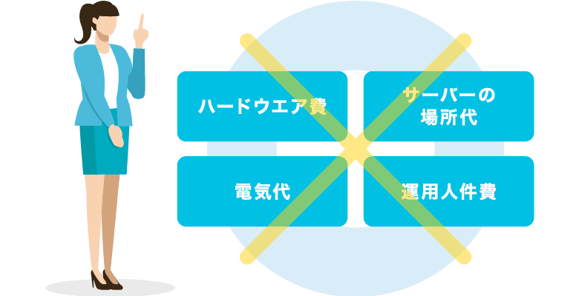
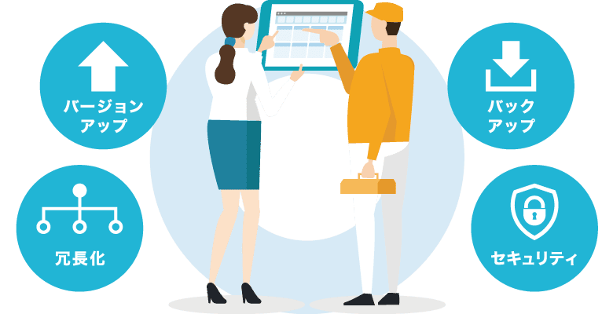
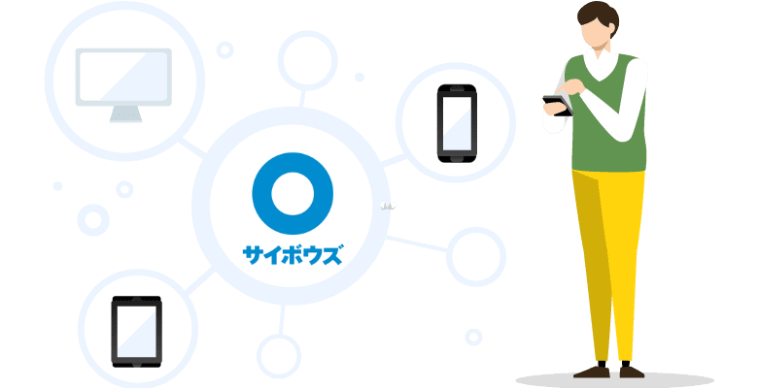
クラウド版 4つの特長
パッケージ版「サイボウズ Office」との違いを交えながら、クラウド版ならではの特長をご紹介いたします。
01 インターネット環境があればアクセス可能
02 サーバーの運用コスト不要
お持ちのサーバーにインストールしてご利用いただくパッケージ版とは違い、クラウド版はインターネット環境があれば、いつでもどこからでも「サイボウズ Office」を利用することが可能です。
クラウド版なら、ハードウエア費・サーバーの場所代・電気代・運用人件費など、サーバーを運用するコストは不要です！
03 メンテナンスは全てサイボウズ専任チームにおまかせ！
04 クラウド版限定機能の搭載
日々のメンテナンスからバージョンアップ、バックアップ、冗長化、セキュリティ対策など、「サイボウズ Office」を利用する上で必要なメンテナンスは、全てサイボウズの専任スタッフが実施します。
プッシュ通知を受け取れるモバイル版アプリ 「サイボウズ Office」や、 メールの自動受信・自動転送機能、カスタムアプリのリマインダー通知機能などクラウド版でしか利用できない機能をご利用いただけます！

Slide 7
パッケージ版とクラウド版の違い（コスト・運用）
比較ポイント
クラウド版
パッケージ版
コスト / 利用料
1ユーザー/月額600円〜 または年額7,200円〜
（別途初期費用はかかりません）
10ユーザー/24,800円〜
（継続サービスライセンス）※2026年9月30日販売終了
サーバーの運用
不要
（利用料金に含まれます）
ハードウエア費・場所代・電気代・運用人件費などが別途かかります
最低ユーザー数
5ユーザー〜
（1ユーザー単位で追加可）
10ユーザー〜
（複数のプランから選択できます）
支払い方法
月額または年額
（クレジットカード・口座振替・請求書）
請求書払いのみ
メンテナンス
サイボウズにお任せ
ご自身で実施
社外からのアクセス
インターネット環境があればアクセス可能
VPNなど外部アクセス環境を用意することでアクセス可能
※上記は税抜き、スタンダードコースの価格です。

Slide 8
パッケージ版とクラウド版の違い（機能）
比較ポイント
クラウド版
パッケージ版
スマートフォン
アプリ
○ プッシュ通知を受け取れるモバイル版アプリ「サイボウズ Office」とブラウザーのモバイルビューからもご利用可能
× ブラウザーのモバイルビューのみご利用いただけます
祝日データの
自動取り込み
○ 祝日データを自動的に取り込むことができます
× 祝日データは、管理者が手動で取り込む必要があります
iCal形式での
スケジュール書き出し
○ 個人のスケジュールを iCal 形式で書き出せるので、Google Calendar や Outlook などにインポートすることができます。
× iCal 形式でスケジュールを書き出すことはできません。Google Calendarと連携する場合は、有償の連携オプションをご検討ください。
メール自動受信
○ 定期的に自動でメールを受信することができます。
× 自動受信の機能は未搭載です。「新着メールを受信する」をクリックして、メールを受信してください。
メール自動転送
○ 自動転送の設定画面で転送条件を指定すると、メールの自動転送ができます。
× 自動転送の機能は未搭載です。
カスタムアプリ
リマインダー通知機能
○ カスタムアプリに登録された日付項目に対して、期限を設定して通知できます。
× リマインダー通知を利用できません。
※クラウド版のみの新機能についてはこちらをご確認ください。

Slide 9
クラウド版の価格
初期費用は
無料
ディスク容量5GB×ユーザー数
契約は
５ユーザーから
契約期間は
１ヶ月から
 | スタンダード コース | プレミアム コース
月額 | ¥600 /1ユーザー | ¥1,000 /1ユーザー
年額 | ¥7,200 /1ユーザー | ¥12,000 /1ユーザー
6ユーザー目以降は1ユーザー単位でご契約いただけます。300ユーザーまでの利用を推奨しております。
クライアント証明書を使って接続元の端末を認証するセキュアアクセスは、1ユーザー \250/月で追加できます。
詳細はこちら → https://www.cybozu.com/jp/service/option/
ユーザー数×5GB分のディスク容量をご利用いただける他、ドメインごとに10GB \1,000/月で追加できます。
バージョンアップやバックアップなどの運用管理はサイボウズが行います。
すべて税抜価格です。

Slide 10
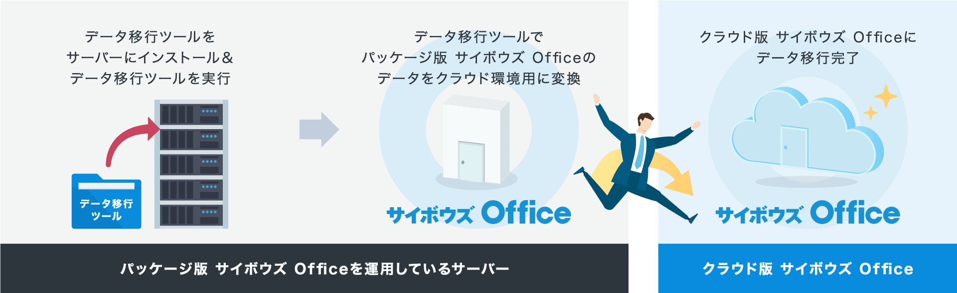
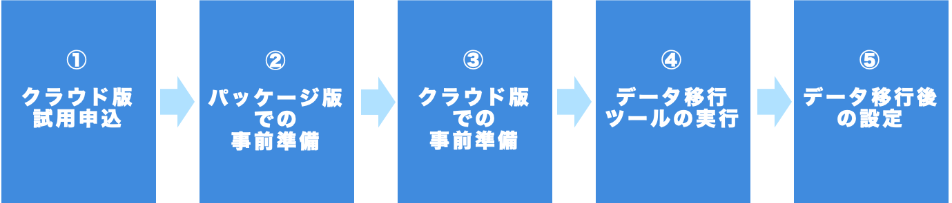
クラウド版への移行方法
無料のデータ移行ツールを利用して、パッケージ版 サイボウズ Officeからクラウド版 サイボウズ Officeにデータや設定を移行できます。
ご自身でデータ移行することもできますが、作業が不安な方はオフィシャルパートナーにデータ移行作業を委託することも可能です。
■ データ移行ツール提供終了について
無料のデータ移行ツールは、OSによって提供終了時期が異なります。
提供終了後は、データ移行ツールを用いての移行はできなくなります。
詳細はこちらをご確認ください。
Linux版 提供終了時期：2024年6月30日（日） ※提供終了済み
Windows版 提供終了時期：2027年12月31日（金）
※Linux版データ移行ツール提供終了後にデータを移行したい場合は、Windows OSにサーバー移行を行い、データ移行ツールをご利用いただくか、CSV形式のファイル出力など、各データをパッケージ版にて手動で書き出し、クラウド版にて読み込んでください。
パッケージ版からクラウド版へのデータ移行手順
データ移行方法の詳細に関しては、こちらのページをご参照ください。

Slide 11
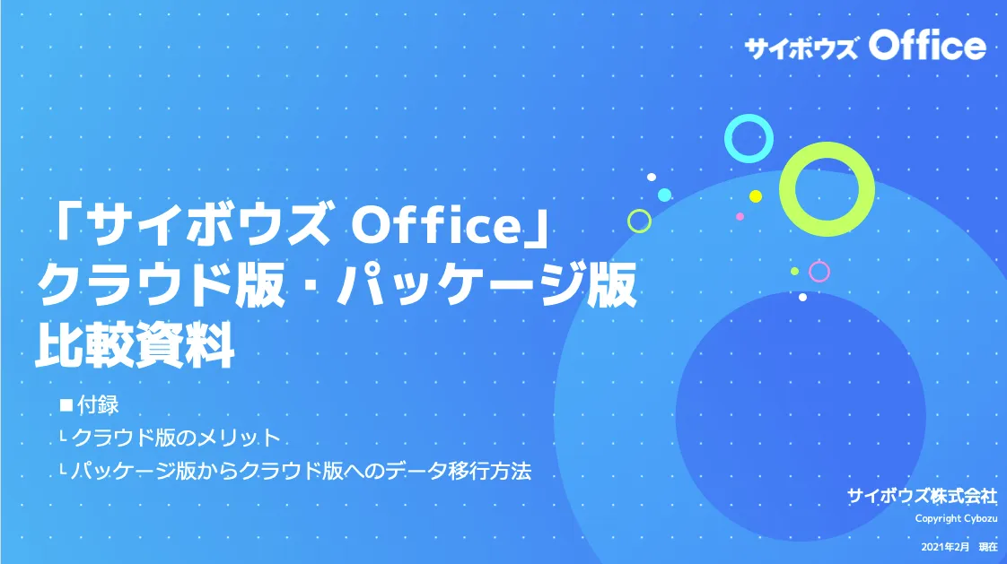
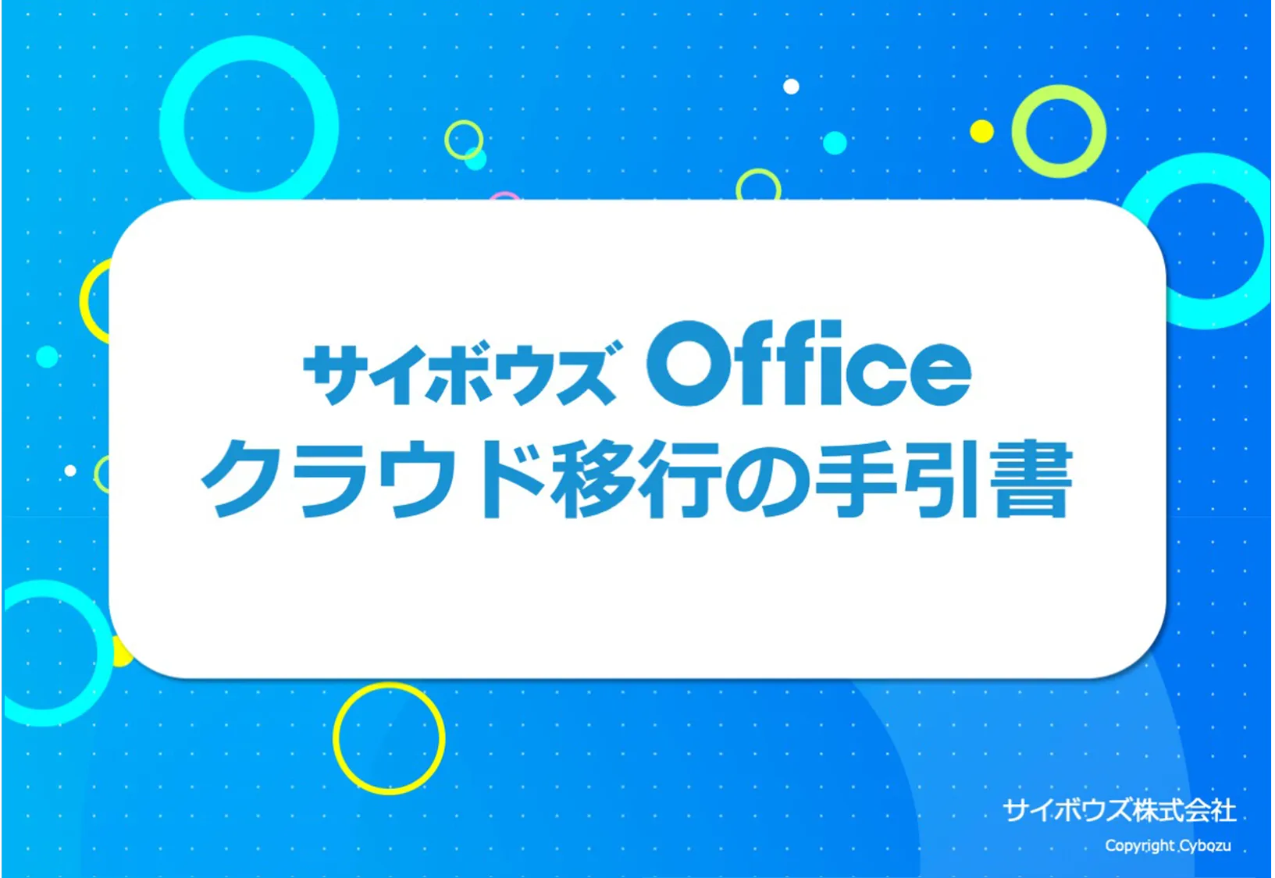
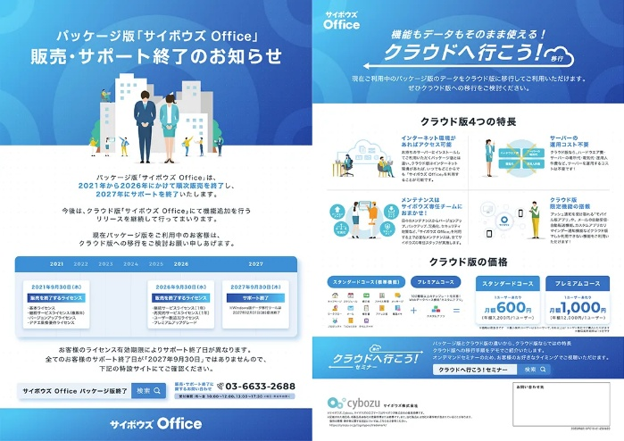
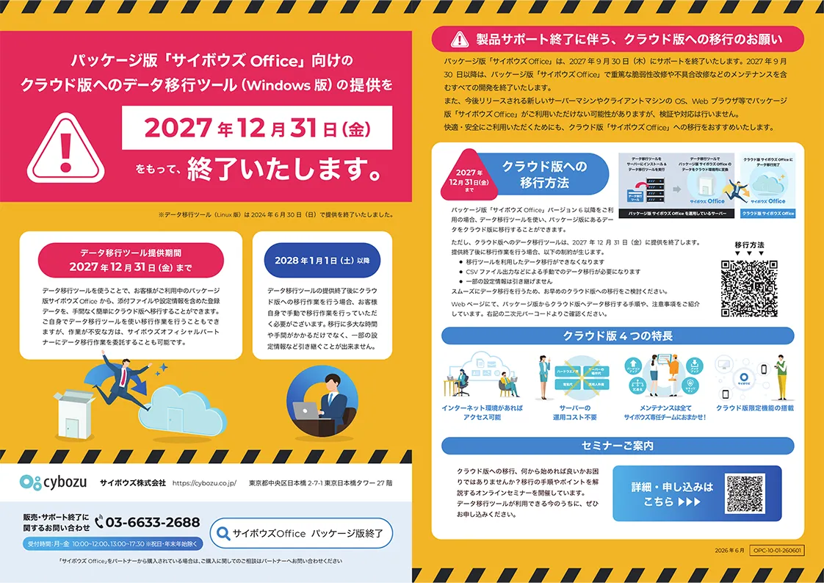
説明資料
クラウド版への移行検討に役立つ説明資料と、社内周知用のチラシをご用意しています。
稟議や社内共有など、さまざまな用途にご活用ください。
データはこちらのページからダウンロードをお願いします。
■ クラウド版・パッケージ版比較資料
クラウド版とパッケージ版の違いや、比較ポイント、クラウド版のメリット、パッケージ版からクラウド版へ移行したお客様の声などを紹介。
■サイボウズ Office クラウド移行の手引書
パッケージ版 サイボウズ Officeからクラウド版への移行にあたり、ご検討いただく事項やスケジュールの目安となる情報を紹介。
■ パッケージ版「サイボウズ Office」
販売・サポート終了のお知らせ チラシ
パッケージ版の販売終了・サポート終了のスケジュールに加え、クラウド版4つの特長・価格・セミナー案内を紹介。
■ データ移行ツール（Windows版）
提供終了のお知らせ チラシ
データ移行ツール（Windows版）の提供終了と、提供終了後の移行方法の制約に加え、クラウド版への移行手順などを紹介。

Slide 12



実際にクラウド版へ移行したお客様の声
建設業
国内外4拠点をセキュアに繋ぐにはクラウドが最適だった
サーバー入替えのタイミングでコスト比較をして導入を進めました。
１００ユーザーで利用しているとコスト的にはとんとんかクラウド版の方が高いのですが、
電気代やサーバーメンテナンス工数を含めたコスト比較表を作り稟議を上げたところすんなり通りました。
セキュリティの問題においても、BCPの観点から社外にサーバーを置くべきだという考えが支持されました。
また、国内外4拠点を結んでいるので、グローバルアドレスの管理や費用、セキュリティ対策を考えると、パッケージ版の方が大変でした。
サービス業
サーバー管理が不要になったことで本来の業務に集中できるように
自社運用していたときは、サーバーの不具合により検索に時間がかかったり、「サイボウズ Office」が使えない日もありましたが、
クラウド版に移行したことでそういったことはなくなりました。
レスポンスが向上し、以前より「ワークフロー」の検索スピードが上がり業務効率がよくなりました。
なによりも、サーバーの管理をする必要がないので、本来の業務に集中できるようになり大変満足しております。
サービス業
社外からアクセスが可能になり、お客様対応スピードが向上
お客様先から社内の状況を確認する必要が発生した場合でも、今までなら社内に戻らなくてはいけませんでした。
しかし、クラウド版に移行して社外からアクセスが可能になったので、その場ですぐに回答できるようになりました。
これにより、対応の質やお客様の満足度向上にもつながりました。

Slide 13
お問合せのご案内
📞 03-6633-2688
受付時間：月〜金
10:00〜12:00、13:00〜17:30
※祝日・年末年始除く
販売・サポート終了に
関するお問い合わせ
お問合せフォーム ➡
クラウド版への移行に
関するお問い合わせ
お問合せフォーム ➡

Slide 14
よくあるご質問①
Q なぜパッケージ版を終了するのですか？
A パッケージ版「サイボウズ Office」は、1997年以降開発を継続してまいりましたが、今後長期にわたってご提供していくためのメンテナンスにはこれまで以上の膨大なリソース・コストを要すると見込んでおります。一方で近年、社会的なクラウドサービスの普及に伴い、サイボウズ Officeにおいても、多くのお客様にクラウド版をご利用いただいております。
引き続きより価値の高いサイボウズ Officeをご提供していくため、クラウド版に経営資源を集中し、パッケージ版を終了させていただくことを決断しました。
Q 2027年9月30日のサポート終了を過ぎると、どうなりますか？
A 2027年9月30日以降は、パッケージ版「サイボウズ Office」で重篤な脆弱性改修や不具合改修などのメンテナンスを含むすべての開発を終了いたします。また、今後リリースされる新しいサーバーマシンやクライアントマシンのOS、Webブラウザ等でパッケージ版「サイボウズ Office」がご利用いただけない可能性がありますが、検証や対応は行いません。快適・安全にご利用いただくためにも、クラウド版「サイボウズ Office」へ移行いただくことをおすすめします。
Q サービスライセンスの有効期限が終了するとどうなりますか？
A サービスライセンスの有効期限終了後は、ワークフロー、報告書、カスタムアプリなどの一部の機能では、データの閲覧や書き出しをすることもできなくなります。サービスライセンスの最終有効期限までにデータの書き出しや移行を完了させてください。詳細はこちらのページをご覧ください。
Q 継続ライセンスはいつから購入できますか？
A 2021年9月30日までは、サービス有効期間中および、サービス有効期間終了後30日以内のお客様にご購入いただけます。2021年10月1日以降、サービス有効期限の3ヶ月前からのみ、購入できるようになります。

Slide 15
よくあるご質問②
Q 今後、パッケージ版「サイボウズ Office」のバージョンアップ予定はありますか？
A 2021年9月30日の新規ライセンスの販売終了に伴い、パッケージ版「サイボウズ Office」の開発は終了いたします。2027年9月30日のサポート終了まで、原則として、パッケージ版での機能追加を伴うリリースは実施いたしません。製品に重篤な不具合が発見された場合は対応いたします。クラウド版「サイボウズ Office」につきましては、今後も機能追加を伴うリリースを継続的に行ってまいります。
Q パッケージ版とクラウド版の違いは何ですか？
A パッケージ版はお持ちのサーバー上に「サイボウズ Office」をインストールすることでご利用いただけます。クラウド版はブラウザを利用し、インターネット環境から手軽に登録・利用開始ができます。詳細の違いはこちらのページの資料にてご確認ください。
Q クラウド版へのデータ移行方法を教えてください。
A パッケージ版「サイボウズ Office」バージョン 6 以降をご利用の場合、パッケージ版にあるデータをクラウド版に移行することができます。ご利用中のパッケージ版からクラウド版への移行方法については、こちらのページをご覧ください。なお、クラウド版へデータを移行するツールは、2027年12月31日（金）に終了いたします。ツール提供終了後は、ツールによる移行ができなくなります。ご注意ください。
Q クラウド版への移行作業を委託することはできますか？
A データ移行作業は、パートナー企業へ委託することも可能です。こちらのページよりお問い合わせください。
※パッケージ版サイボウズ Officeを購入された販売店へご相談ください。

Slide 16
よくあるご質問③
Q レンタルサーバー・ホスティングで「サイボウズ Office」を利用している場合はどうしたら良いですか？
A サーバーで操作権限がある場合は、レンタルサーバーやホスティングの環境から移行ツールを実行してください。実行権限がない場合、お客様のローカル環境にサイボウズ Officeを構築して移行を実施してください。詳細はこちらのページをご覧ください。
Q パッケージ版からクラウド版に移行する場合に、パッケージ版のライセンスの有効期限を引継げますか？
A パッケージ版のライセンス有効期限を、クラウド版へ引継ぐことはできません。※クラウド版へ移行しても、パッケージ版は有効期限までご利用いただけます。
Q 優待キャンペーンなどはありますか？
A 現在、優待キャンペーンは行っておりません。ご了承ください。
Q 販売終了期日（2026年9月30日）までに必要なライセンスを購入できなかった場合はどうなりますか？
A サービス有効期間終了後、サービスライセンスに含まれる内容がご利用いただけなくなります。快適にご利用いただくためにも、クラウド版「サイボウズ Office」へ移行いただくことをおすすめします。サービスライセンス提供内容についてはこちらのページをご覧ください。

